Slide 1




Slide 2


Slide 3
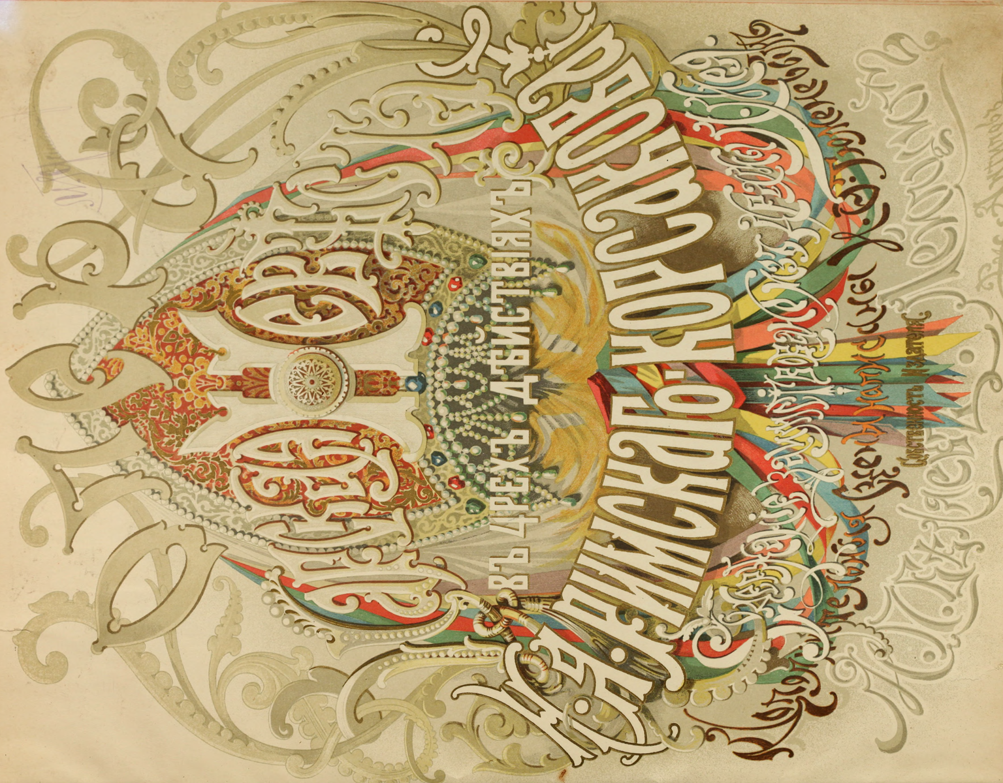
Die Zarenbraut

Slide 7


Slide 9


Slide 11


Slide 12
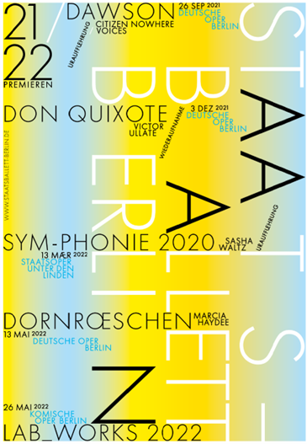

Slide 13



Slide 14
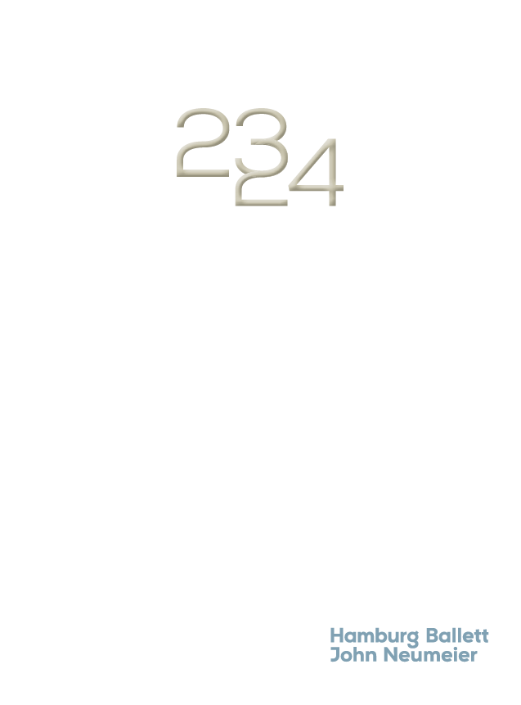
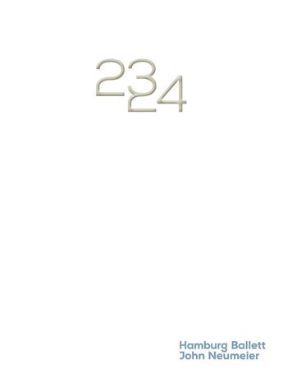

Slide 17


Slide 19


Slide 20


Slide 21






Slide 23
